Slide 1

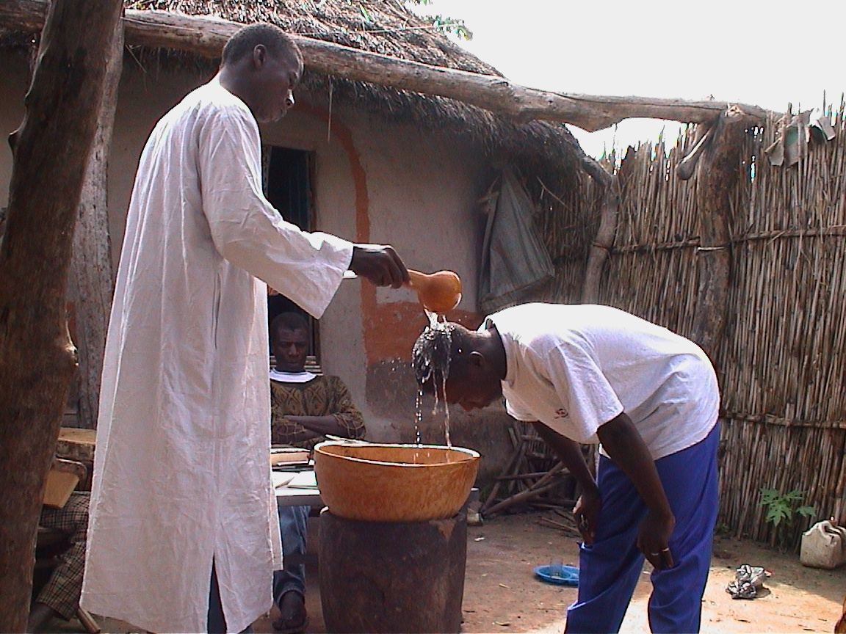
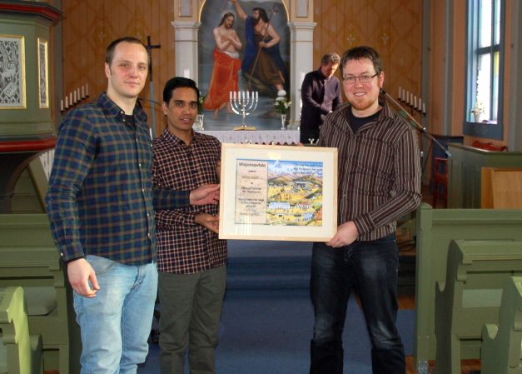



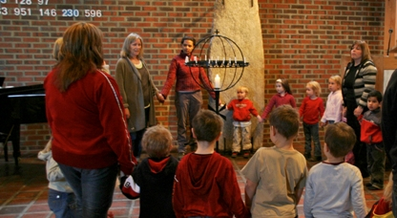
Menighetsavtaler smm
Status pr jan. 2017

Slide 2
2016 | Antall menigheter | NMS | Normisjon | Misjons-alliansen | Israels-misjonen | HimalPartner | Stefanus-alliansen | Areopagos | Menighets-avtaler totalt
Nord-Hålogaland | 62 | 25 | 16 | 2 |  |  | 1 | 1 | 45
Sør-Hålogaland | 86 | 33 | 28 | 7 | 1 | 2 | 8 | 1 | 80
Nidaros | 129 | 70 | 14 | 4 | 3 | 2 | 2 | 1 | 96
Møre | 97 | 53 | 7 | 4 | 4 | 7 | 1 |  | 76
Bjørgvin | 182 | 100 | 17 | 3 | 6 | 9 | 7 | 2 | 144
Stavanger | 91 | 58 | 16 | 5 | 9 | 4 | 7 | 2 | 101
Agder og Telemark | 118 | 58 | 23 | 13 | 3 | 4 | 15 | 3 | 119
Tunsberg | 111 | 48 | 12 | 6 |  | 7 | 3 |  | 76
Borg | 113 | 43 | 15 | 6 |  | 4 | 5 |  | 73
Oslo | 53 | 23 | 11 | 8 |  | 3 | 3 | 2 | 50
Hamar | 163 | 64 | 15 | 4 |  | 5 | 5 |  | 93
Totalt | 1205 | 575 | 174 | 62 | 26 | 47 | 57 | 12 | 953
Rådata
Færre menigheter i
Den norske kirke
(de slås sammen)
2000: 1310 menigheter
2015: 1245 menigheter
2016: 1205 menigheter

Slide 3
Antall menighetsavtaler i bispedømmene
 | 2014 | 2015 | 2016
Nord-Hålogaland | 55 | 52 | 45
Sør-Hålogaland | 73 | 76 | 80
Nidaros | 99 | 97 | 96
Møre | 74 | 75 | 76
Bjørgvin | 116 | 123 | 144
Stavanger | 114 | 105 | 101
Agder og Telemark | 123 | 123 | 119
Tunsberg | 72 | 76 | 76
Borg | 75 | 80 | 73
Oslo | 54 | 53 | 50
Hamar | 94 | 89 | 93
 | 949 | 949 | 953
2013: 71 % av menighetene
med avtale
2015: 76 %
2016: 79 %

Slide 4
Antall
menighetsavtaler
I bispedømmene

Slide 5
Menighetsavtaler fordelt på organisasjonene
 | 2014 | 2015 | 2016
NMS | 593 | 567 | 575
Normisjon | 174 | 174 | 174
Misjonsalliansen | 62 | 66 | 62
Israelsmisjonen | 41 | 39 | 26
HimalPartner | 40 | 43 | 47
Stefanusalliansen | 31 | 49 | 57
Areopagos | 11 | 11 | 12
 | 952 | 949 | 953

Slide 6
Menighetsavtaler
fordelt på
organisasjonene

